Slide 1

SOLUÇÕES
DE AUTOMAÇÃO
PARA CADEIA
DE SUPRIMENTOS.
KAIROS

Slide 2

OBJETIVOS
SUBSTITUIÇÃO DO MIDDLEWARE SEAL LINK
IMPLANTAÇÃO DO SISTEMA KAIROS

Slide 3
SEAL LINK
IMPLANTADO EM MEADOS DE ANO 2000 COM A PROPOSTA DE SER UM
MIDDLEWARE INTERFACEANDO COM O SISTEMA GEMCO, AUTOMATIZANDO
OS PROCESSOS DE:
CONFERÊNCIA DE RECEBIMENTO
SEPARAÇÃO
CONFERÊNCIA DE EXPEDIÇÃO
MOVIMENTAÇÃO DE KANBAN

Slide 4
SEAL LINK
ARQUITETURA
ARQUITETURA
TELNET
SQLSERVER 2000
WINDOWS SERVER 2003 – 32BITS
TROCA ARQUIVO TEXTO
TELNET
Não utiliza os recursos do equipamento, sendo somente uma emulação de terminal
SQL SERVER 2000
Magazine já utiliza de banco de dados mais atuais, seguros e robustos
WINDOWS SERVER 2003 – 32BIT
Última versão suportada pelo sistema, não roda em ambiente atuais de 64bit para maiores performances e robustez
TROCA DE ARQUIVO TEXTO
Forma primitiva de comunicação entre sistemas, no projeto crossdocking já foi solicitada a utilização de webservices para a iteração entre os sistemas.

Slide 5
SEAL LINK
PROBLEMAS REPORTADOS
PROBLEMAS REPORTADOS
NÃO POSSUI ATUALIZAÇÕES
TRAVAMENTOS
NOVAS FUNCIONALIDADES
NÃO POSSUI ATUALIZAÇÕES
Produto foi descontinuado em 2005
TRAVAMENTO
Foram reportados problemas com travamentos no serviço por causa do volume operacional e possivelmente relacionado a não escalabilidade do sistema.
NOVAS FUNCIONALIDADES
Com o produto descontinuado, não possuímos mais equipe de customização do produto

Slide 6
KAIROS
PROPOSTA SUGERIDA
MIDDLEWARE PARA AUTOMAÇÃO LOGÍSTICA
VISIBILIDADE
CADA NÍVEL DO PROCESSO É APRESENTADO EM PERCENTUAL DE CONCLUSÃO DE TRABALHO
CONTROLE
MESMO NÃO SENDO UM WMS, PERMITE A CONSTRUÇÃO DE FUNCIONALIDADES PARA CONTROLE DOS PROCESSOS.
GESTÃO
PERMITE A CRIAÇÃO DE RELATÓRIOS DEDICADOS E DETALHADOS
PLATAFORMA
DESENVOLVIMENTO E CUSTOMIZAÇÃO EM C# .NET, PERMITE ESCALABILIDADE, PRODUTIVIDADE, EM AMBIENTES SERVIDORES MAIS ATUALIZADOS EM 64 BITs
COMPILAÇÃO DE PROGRAMAS PARA OS NOVOS SISTEMAS OPERACIONAIS WINDOWS
ESCALONAMENTO
CAPACIDADE DE ADICIONAR NOVOS MÓDULOS
ROBUSTO
CAPACIDADE DE PROCESSAMENTO ACIMA DE 4 MILHÕES TRANSAÇÕES DIÁRIAS

Slide 7
KAIROS
PROPOSTA SUGERIDA
ATUALIZAÇÃO DOS PROCESSOS
RECEBIMENTO
ARMAZENAMENTO
SEPARAÇÃO
MOVIMENTAÇÃO
PROCESSOS ATUAIS
CD 300
CD 590
DISTRIBUIÇÃO
EXPEDIÇÃO
RECEBIMENTO RFID
ARMAZENAMENTO VOZ
GESTOR DE DOCAS
CONTROLE DE DIVERGÊNCIA
CONTROLE DE DIVERGÊNCIA
EXPEDIÇÃO

Slide 8



KAIROS
PROPOSTA SUGERIDA
ATUALIZAÇÃO DOS PROCESSOS
Gemco
Kairos
RECEBIMENTO
WebServices
Pallets a Pallet
Itens a Item
Transferência entre CDs
Retorno de loja
Logística Reversa
Remonte
Cockpit

Slide 9
KAIROS
PROPOSTA SUGERIDA
ATUALIZAÇÃO DOS PROCESSOS
RECEBIMENTO COCKPIT
Recebimentos pendentes
Recebimentos em andamento
Recebimentos finalizados
Tipo [Transferência entre CD | Retorno de loja | Logística Reversa | Remonte
Inicio do recebimento
Fim do recebimento
Tempo Total de operação
Percentual de execução
Quantidade de itens
Extração de relatórios customizados (3)
Registro de conferente
Extração de dados para Excel

Slide 10
KAIROS
PROPOSTA SUGERIDA
ATUALIZAÇÃO DOS PROCESSOS
Kairos
ARMAZENAMENTO
Gemco
WebServices
Puxada de produtos
Puxada de pallets
Movimentação
Cockpit

Slide 11
KAIROS
PROPOSTA SUGERIDA
ATUALIZAÇÃO DOS PROCESSOS
ARMAZENAGEM COCKPIT
Tarefas de armazenagem pendentes
Tarefas de armazenagem em andamento
Tarefas de armazenagem finalizados
Inicio da armazenagem
Fim da armazenagem
Tempo Total de operação
Percentual de execução
Extração de relatórios customizados (3)
Rastreabilidade de conferente
Extração de dados para Excel

Slide 12
KAIROS
PROPOSTA SUGERIDA
ATUALIZAÇÃO DOS PROCESSOS
Kairos
SEPARAÇÃO
Gemco
WebServices
Por Setores
Por Onda
Cockpit

Slide 13
KAIROS
PROPOSTA SUGERIDA
ATUALIZAÇÃO DOS PROCESSOS
Visualização por setores
Cancelamento de separação
Ordenação por janela de atendimento
Priorização
Produtividade por setor
Balanceamento de separadores
Consulta de pallets
Impressão de etiquetas
Extração de dados para Excel
SEPARAÇÃO COCKPIT
Tarefas de separação pendentes
Tarefas de separação em andamento
Tarefas de separação finalizadas
Inicio da separação
Fim da separação
Tempo Total de operação
Percentual de execução
Extração de relatórios customizados (3)
Rastreabilidade de conferente
Relatório de produtividade por separador
Relatório volume a produzir e produzido

Slide 14
KAIROS
PROPOSTA SUGERIDA
ATUALIZAÇÃO DOS PROCESSOS
Kairos
MOVIMENTAÇÃO DE KANBAN
Gemco
WebServices
Puxada de Produtos
Puxada de Pallets
Cockpit

Slide 15
KAIROS
PROPOSTA SUGERIDA
ATUALIZAÇÃO DOS PROCESSOS
MOVIMENTAÇÃO DE KANBAN
Tarefas de movimentações pendentes
Tarefas de movimentações em andamento
Tarefas de movimentações finalizados
Inicio da movimentação
Fim da movimentação
Tempo Total de operação
Percentual de execução
Extração de relatórios customizados (3)
Rastreabilidade de conferente
Extração de dados para Excel

Slide 16
KAIROS
PROPOSTA SUGERIDA
Kairos Cockpit
Gerencial Centralizado
Consolida Informações de Todos os CDs
ARQUITETURA
Gemco
Kairos
Kairos
Update Center
Kairos
Notification Center
Rede Corporativa
Kairos Cockpit Gerencial
Local
Gestão dos processo do CD
Kairos Web Application
Kairos
Kairos
Kairos
CD 300
Outros CDs
Outros CDs

Slide 17
KAIROS
PROPOSTA SUGERIDA
ARQUITETURA – SERVIDOR CENTRALIZADO
Kairos Cockpit
Gerencial Centralizado
Consolida Informações de Todos os CDs
Relatórios Gerenciais (produtividade, produção,
evolução)
Acompanhamento da Operação
Visão de todos os CDs
Kairos
Update Center
Central de atualização do Kairos
Gerador de pacotes de atualização
Kairos
Kairos
Notification Center
Central de observação de status de servidores
e serviços da solução como medida preventiva
Centralizado

Slide 18
KAIROS
PROPOSTA SUGERIDA
ARQUITETURA – SERVIDOR CD
Kairos Cockpit
Local
Relatórios Gerenciais (produtividade, produção,
evolução)
Acompanhamento da Operação
Visão do CD
Kairos
Web Application
Gerenciador dos processos automatizados
Kairos
CD

Slide 19
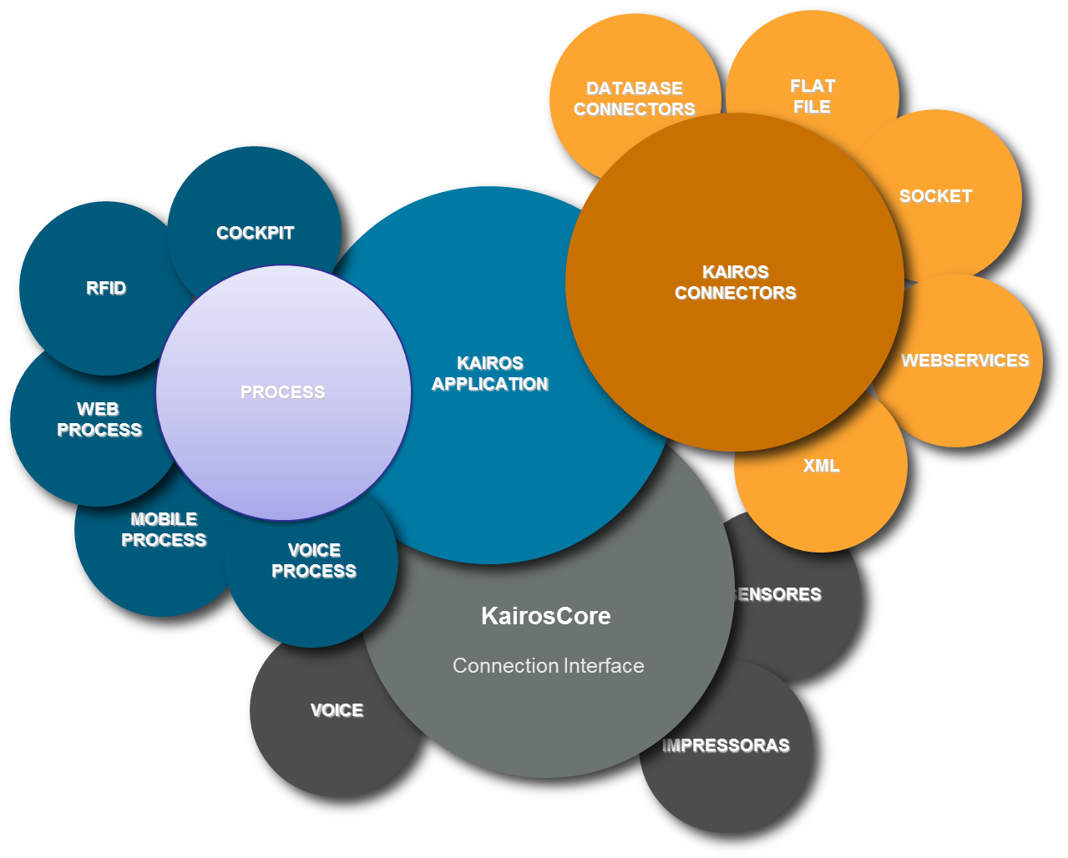
KAIROS
PROPOSTA SUGERIDA
PLATAFORMA

Slide 20
KAIROS
PROPOSTA SUGERIDA
PLANO DE IMPLANTAÇÃO
INICIAÇÃO
ELABORAÇÃO
CONSTRUÇÃO
TRANSIÇÃO
PROPOSTA TÉCNICA
CRONOGRAMA
KICKOFF
ACEITE
SOFTWARE
LEVANTAMENTO FUNCIONAL
ESPECIFICAÇÃO FUNCIONAL
MODELAGEM DE DADOS
ACEITE
ENGENHARIA
AVALIAÇÃO DE INFRAESTURURA
SITE SURVEY
RELATÓRIO SITE SURVEY
SPRINT 1 – RECEBIMENTO
SPRINT 2 – ARMAZENAMENTO
SPRINT 3 – SEPARAÇÃO
SPRINT 4 – MOVIMENTAÇÃO
AMBIENTAÇÃO
PUBLICAÇÃO
TREINAMENTOS
GO LIVE
OIA
ENTREGA
ENTREGA
ENTREGAS
SP1 - 05/02/2013
SP2 - 05/02/2013
SP3 - 09/04/2013
SP4 - 19/03/2013
14/11/2012
12/12/2012

Slide 21
KAIROS
PROPOSTA SUGERIDA
LICENCIAMENTO ATUAL
3 LICENÇAS KAIROS STANDARD (CUSTOMIZED)
LICENCIAMENTO FUTURO
1 KAIROS AUTO-ID ENTERPRISE (R$ 60.000,00)
1 KAIROS AUTO-ID SITE LICENCE (CD-300) (R$ 30.000,00)
CUSTOMIZAÇÃO
R$ 43.560,00
SERVICOS
R$ 42.000,00
GERENCIA
R$ 51.360,00

Slide 22
KAIROS
PROPOSTA SUGERIDA
INVESTIMENTO TOTAL
R$ 227.000.00

Slide 23

RUA APINAJÉS, 1.100 – 12º ANDAR – PERDIZES
SÃO PAULO, SP – CEP: 05017-000 – TEL (11) 2134-3800
E-MAIL: SEAL@SEAL.COM.BR

